Slide 1
Fantasy小组终结演示报告

Slide 2
功能
实现了单机版整蛊赛车
分为两种模式，竞速和死亡
Q版，逼真物理效果
界面友好，亮丽欢快
实现分数排行榜

Slide 3
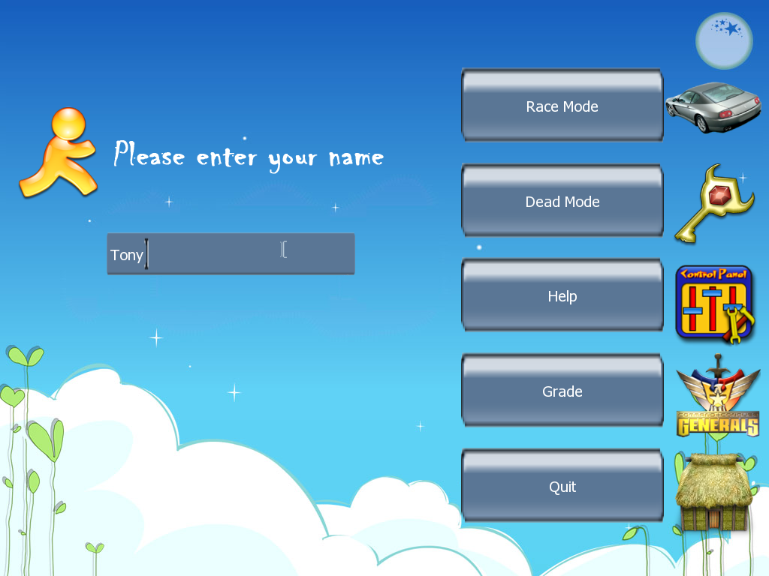
界面展示

Slide 4
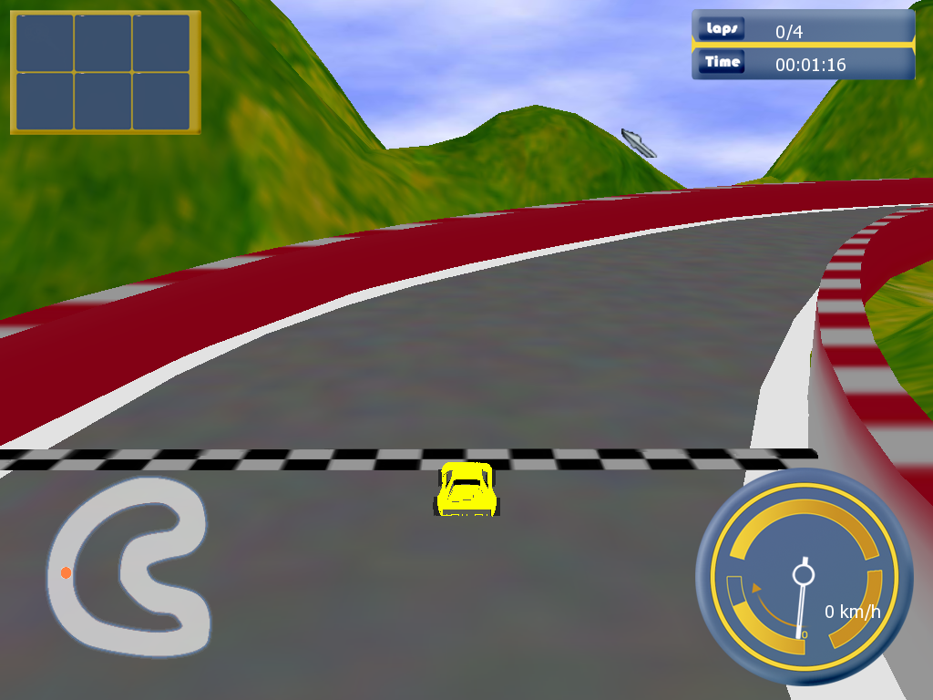
游戏画面

Slide 5
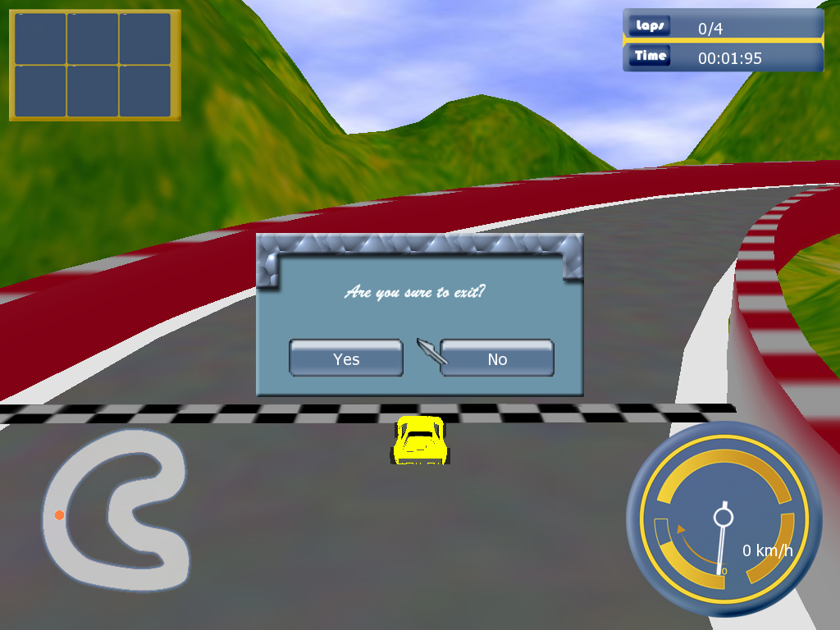
退出提示

Slide 6
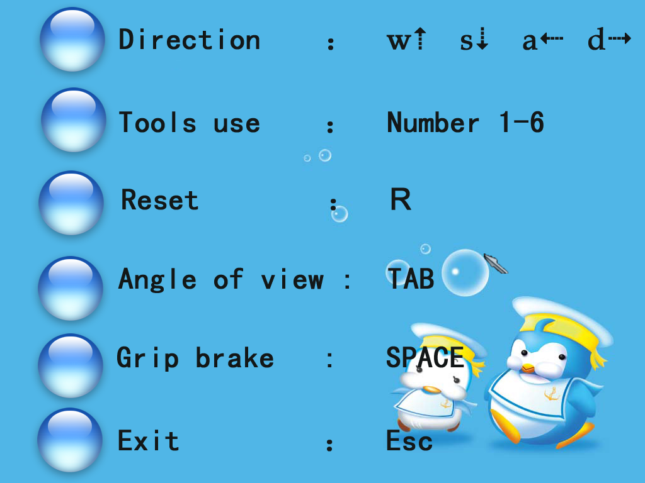
帮助画面

Slide 7
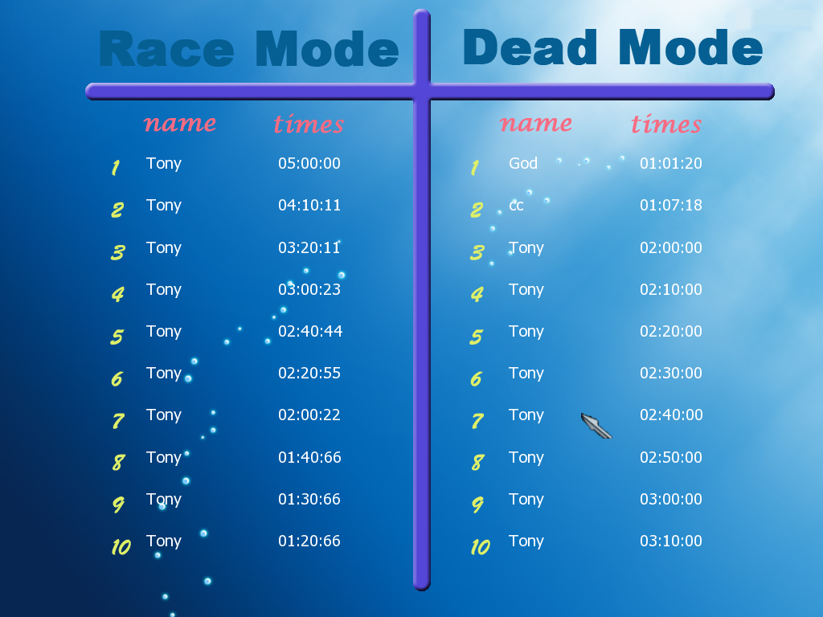
排行榜

Slide 8
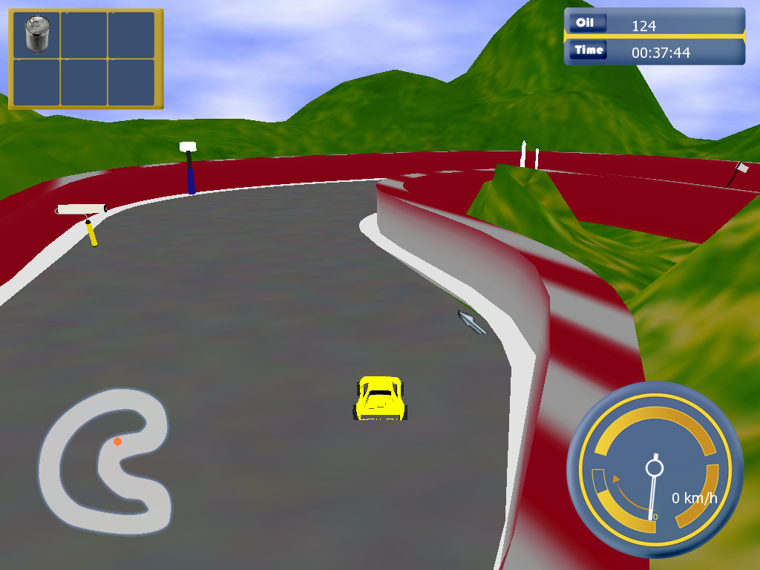
一些道具效果

Slide 9
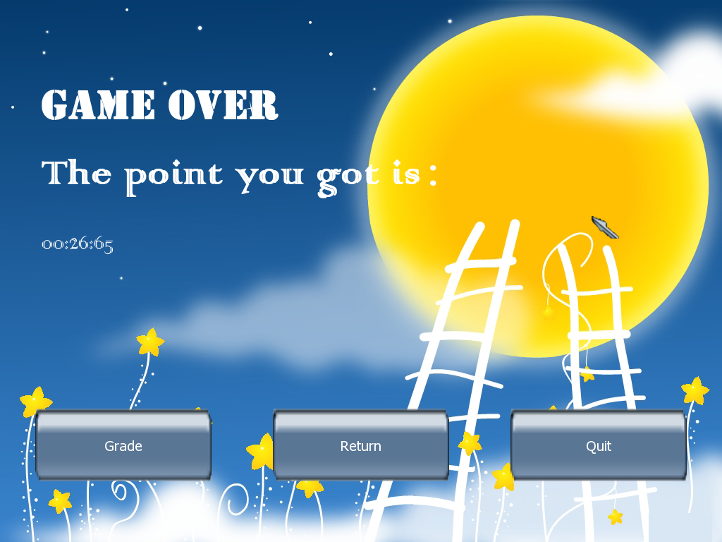
结束画面

Slide 10
技术实现
MAYA和3DMAX建模和导出
OGRE引擎部分物理引擎部
分音频系统Direct Sound部分
人机交互CEGUI部分
OGRE引擎和物理引擎结合。

Slide 11
不足
没有AI模块
没有网络模块
道具不够丰富
车辆的手感实现还不够。

Slide 12
The End

